Slide 1
«Основные изменения казначейского обслуживания на лицевых счетах, открытых в Министерстве финансов Республики Саха (Якутия) в 2026 году»

Slide 2
Приказ Минфина РС(Я) от 02.03.2026 N 01-04/245 о внесении изменений в приказ Минфина РС(Я) от 23.12.2014 N 01-04/1367 «Об учете средств, поступающих в рамках обязательного медицинского страхования на лицевых счетах государственных бюджетных и автономных учреждений Республики Саха (Якутия)»
Добавлен код дополнительной бюджетной классификации: 70
На официальном сайте Министерства финансов РС(Я) www.minfin.sakha.gov.ru в разделе «Нормотворческая деятельность»

Slide 3
Приказ №01-01/1-Н от 12.01.2026г. «О внесении изменений в Порядок учета бюджетных и денежных обязательств получателей средств государственного бюджета Республики Саха (Якутия), утвержденный приказом Министерства финансов Республики Саха (Якутия) от 18.12.2024г. №01-04/2350-Н
На официальном сайте Министерства финансов РС(Я) www.minfin.sakha.gov.ru в разделе «Нормотворческая деятельность»

Slide 4
Целевые средства подлежащие казначейскому сопровождению за счет федеральных средств по заключаемым с 1 января 2026г. Государственным (муниципальным) контрактам, контрактам учреждений, договорам (соглашениям), а также контрактам (договорам):
Расчеты по государственным контрактам на сумму более 100 млн. рублей (ПБС), расчеты по контрактам на сумму более 10 млн. рублей (ГБУ, ГАУ),
Субсидии юридическим лицам, бюджетные инвестиции, предоставляемые в соответствии со статьей 80 БК РФ,
Субсидии на финансовое обеспечение затрат, бюджетные инвестиции в соответствии с концессионными соглашениями

Slide 5
Пункт 4 приказа Министерства финансов Российской Федерации от 19.09.2023г. №92н
Письмо Министерства финансов Республики Саха (Якутии) от 06.03.2026 №17/01-33/07-ГКУ-1-21
с 01 января 2026г. в реестр включается информация и документы о соглашениях (договорах) о предоставлении субсидий, заключенных органами государственной власти в системе «Электронный бюджет»

Slide 6
Изменения в бюджетной классификации с 2026 года
п. 10.2.8. Приказ Минфина России от 29.11.2017 N 209н «Об утверждении Порядка применения классификации операций сектора государственного управления»
КОСГУ 340 «Увеличение стоимости материальных запасов» | нет детализации подстатей 341-349
КОСГУ 440 «Уменьшение стоимости материальных запасов» | нет детализации подстатей 441-449
КОСГУ 265 «Пособия по социальной помощи, выплачиваемые работодателями, нанимателями бывшим работникам в натуральной форме» | исключено возмещение членам семьи бывшего работника расходов на его погребение

Slide 7
дополнительные коды классификации расходов государственного бюджета РС(Я) для ГРБС и КУ
Приказ МФ РС(Я) от 10.11.2025 № 01-04/1697 «О внесении изменений в Порядок применения и ведения перечня дополнительных кодов классификации расходов государственного бюджета Республики Саха (Якутия), утвержденный приказом Министерства финансов Республики Саха (Якутия) от 25.12.2019 г. №01-04/2130»
0023 | Расходы на коммунальные услуги органов государственной власти, казенных учреждений
0423 | Субсидия на финансовое обеспечение государственного задания на оказание государственных услуг (выполнение работ) в части коммунальных услуг

Slide 8
дополнительные коды классификации расходов государственного бюджета РС(Я) для ГРБС и КУ
18341 | Увеличение стоимости лекарственных препаратов и материалов, применяемых в медицинских целях
18342 | Увеличение стоимости продуктов питания
18343 | Увеличение стоимости горюче-смазочных материалов
18344 | Увеличение стоимости строительных материалов
18345 | Увеличение стоимости мягкого инвентаря
18346 | Увеличение стоимости прочих оборотных средств (материалов)
18347 | Увеличение стоимости материальных запасов для целей капитальных вложений
18349 | Увеличение стоимости прочих материальных запасов однократного применения

Slide 9
расходы и операции по договору лизинга в учете учреждения-лизингополучателя
Расходы бюджетов бюджетной системы РФ, государственных (муниципальных) бюджетных и автономных учреждений на уплату лизинговых платежей по договорам финансовой аренды (лизинга), если договором не предусмотрен выкуп объекта аренды
КВР 248 | КОСГУ 224
Расходы государственных (муниципальных) бюджетных и автономных учреждений на уплату лизинговых платежей по договору финансовой аренды (лизинга), если договором предусмотрено приобретение предмета лизинга - объекта недвижимого имущества
КВР 408 | КОСГУ 310 и 330
Расходы бюджетов бюджетной системы РФ на уплату лизинговых платежей по договорам финансовой аренды (лизинга), если договором предусмотрено приобретение предмета лизинга - объекта недвижимого имущества
КВР 416 | КОСГУ 310
Расходы бюджетов бюджетной системы РФ, государственных (муниципальных) бюджетных и автономных учреждений на уплату лизинговых платежей по договорам финансовой аренды (лизинга), если договором предусмотрено приобретение движимого имущества
КВР 248 | КОСГУ 310

Slide 10
УПНО
УПНО (уникальный присваиваемый номер операции) — это 32‑значный числовой код, который используется при проведении электронных платежей в бюджет (в т. ч. при оплате госпошлин и платежей в адрес поставщиков услуг ЖКХ). Он присваивается автоматически после проведения платежного поручения.

Slide 11
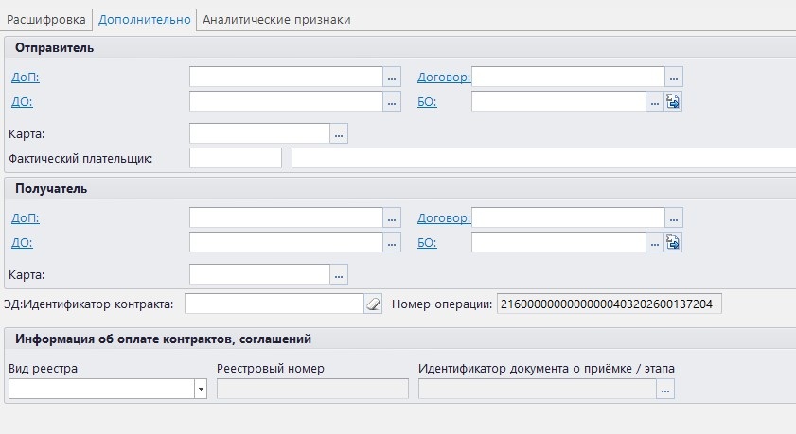

Slide 12
Приказ Минфина РС(Я) от 12.02.2026 N 01-04/160-Н «Об утверждении порядка завершения операций по исполнению государственного бюджета Республики Саха (Якутия) по расходам и по средствам государственных бюджетных и автономных учреждений, государственных унитарных предприятий Республики Саха (Якутия), иных юридических лиц, не являющихся участниками бюджетного процесса в текущем финансовом году»
На официальном сайте Министерства финансов РС(Я) www.minfin.sakha.gov.ru в разделе «Нормотворческая деятельность»

Slide 13
Благодарю за внимание!

